Slide 1
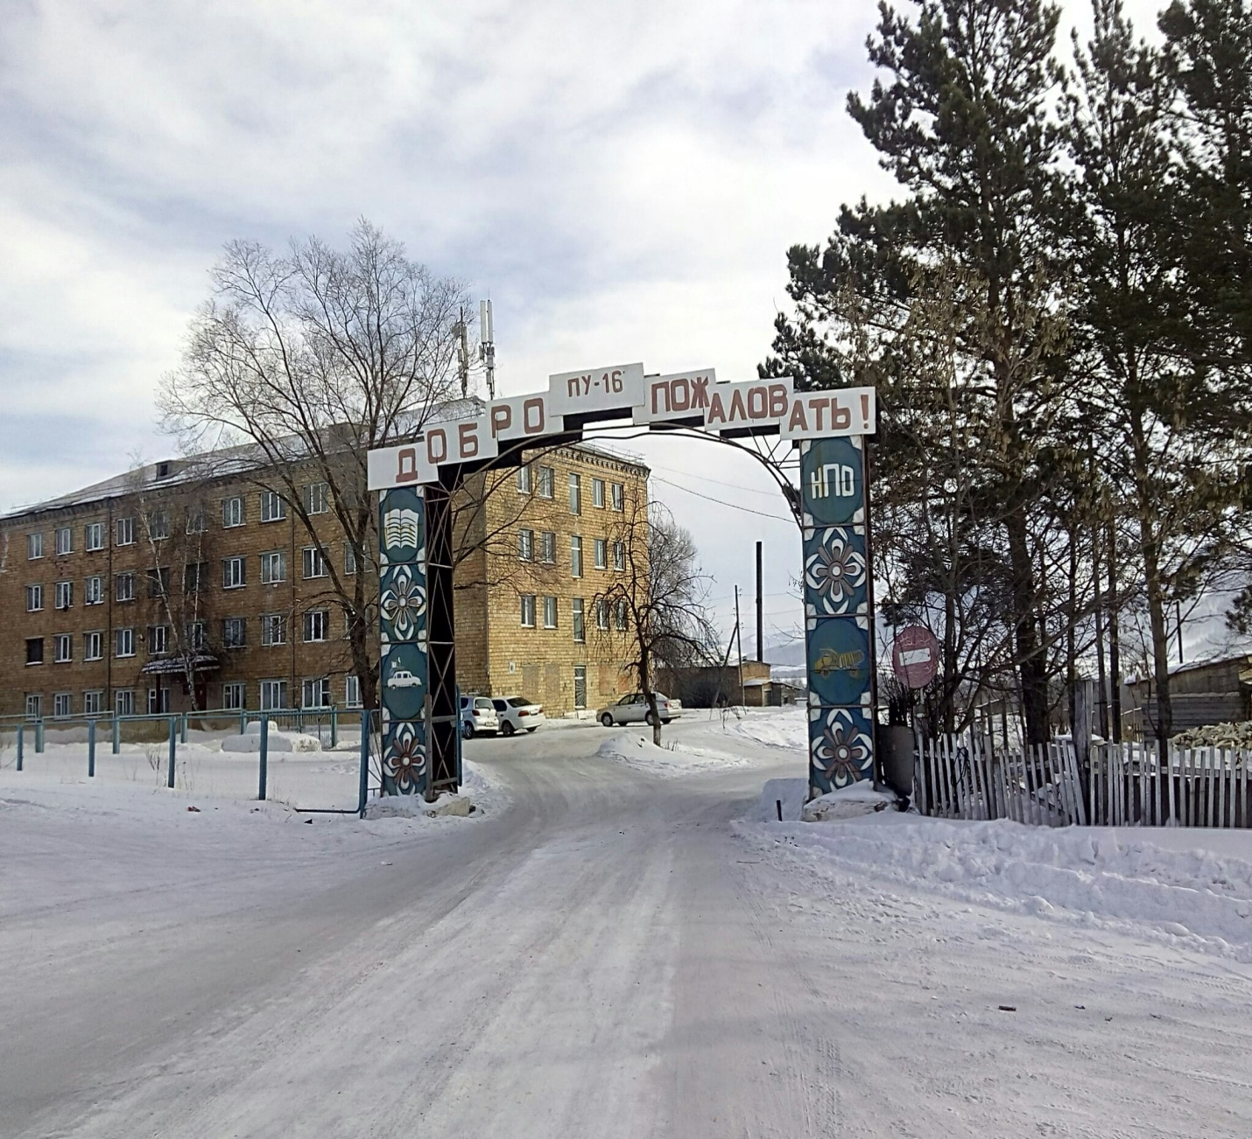
ПУ – 16 (профессиональное училище)
Столько есть профессий разных,
Всех их нам не перечесть:
Главное не ошибиться.
Выбирая - кем же СТАТЬ?

Slide 2
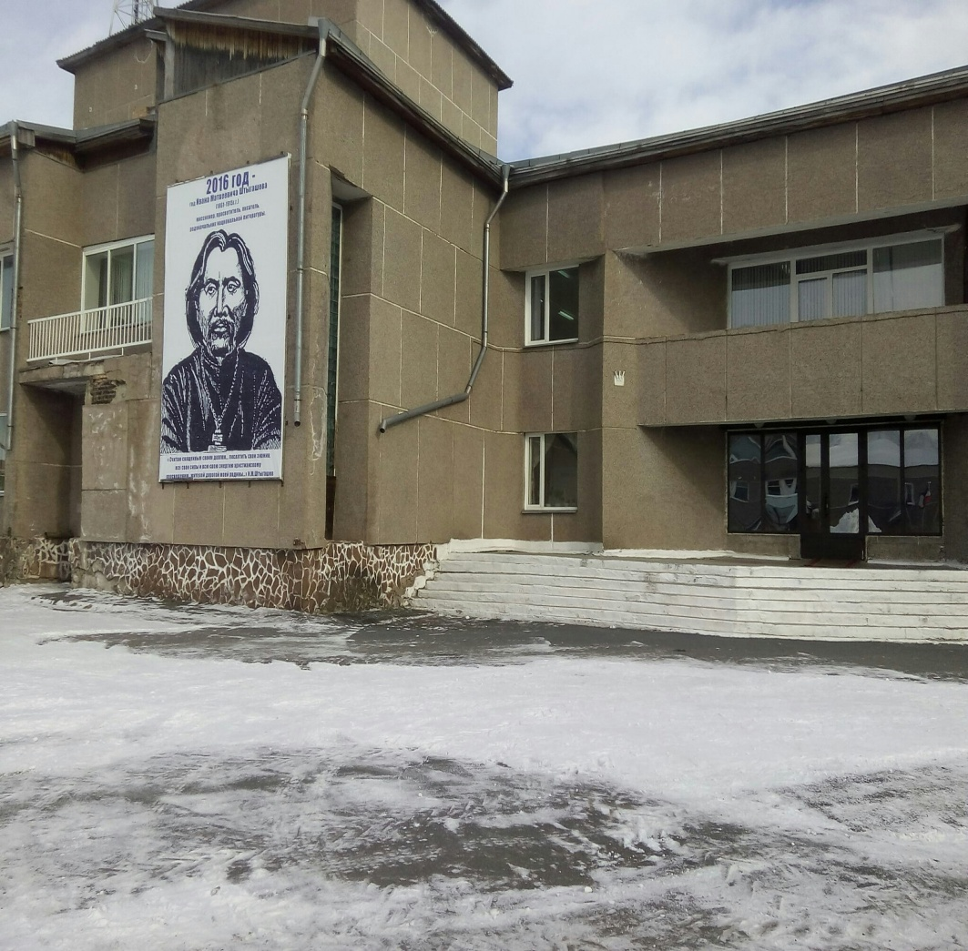
Первое здание ПУ – 16 (СПТУ)
Колхозы и совхозы нуждались в квалифицированных механизаторах. По этой причине, было принято решение о создании сельского профессионально-технического училища на 2 района – Аскизский и Таштыпский.
27 марта 1963 года под руководством Майнагашева Алексея Григорьевича начинает работать СПТУ №79.
Первое здание СПТУ (учебный корпус) находился в здании райкома, который, предположительно, стоял на территории нынешнего Дома культуры.
Общежитие находилось в разных местах: помещение дома пионеров, старая автостанция и помещения на территории нынешнего стадиона.

Slide 3
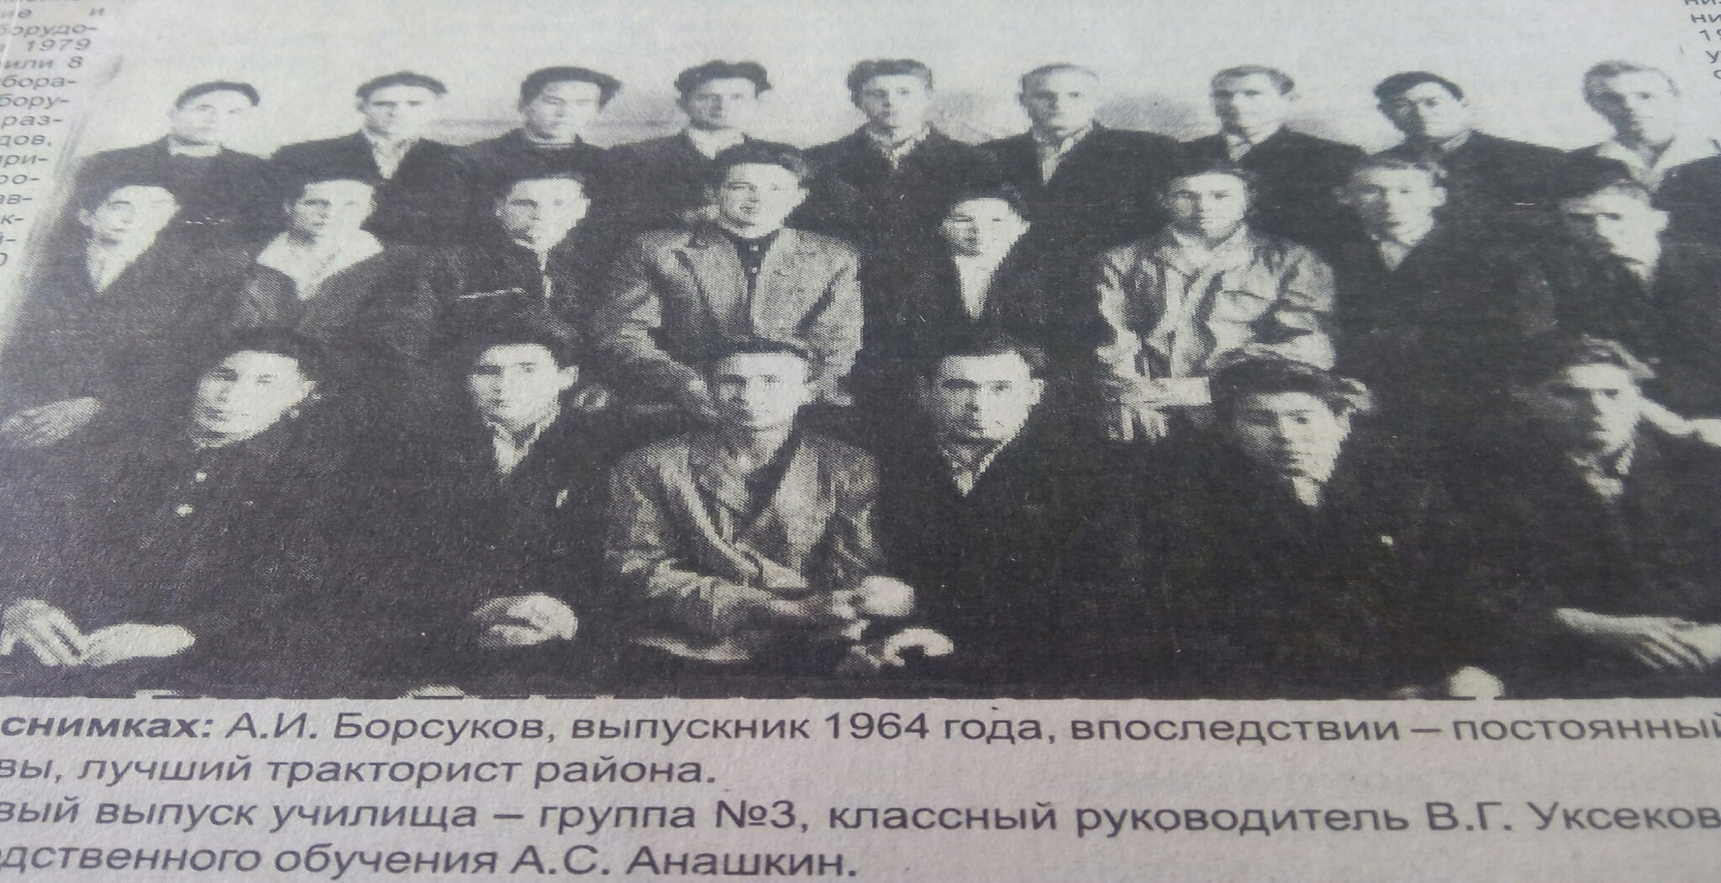
Первые выпускники СПТУ
Фотография первых выпускников училища, 1964 года.
На учёбу приходили не только молодые, но и фронтовики и пожилые люди.

Slide 4
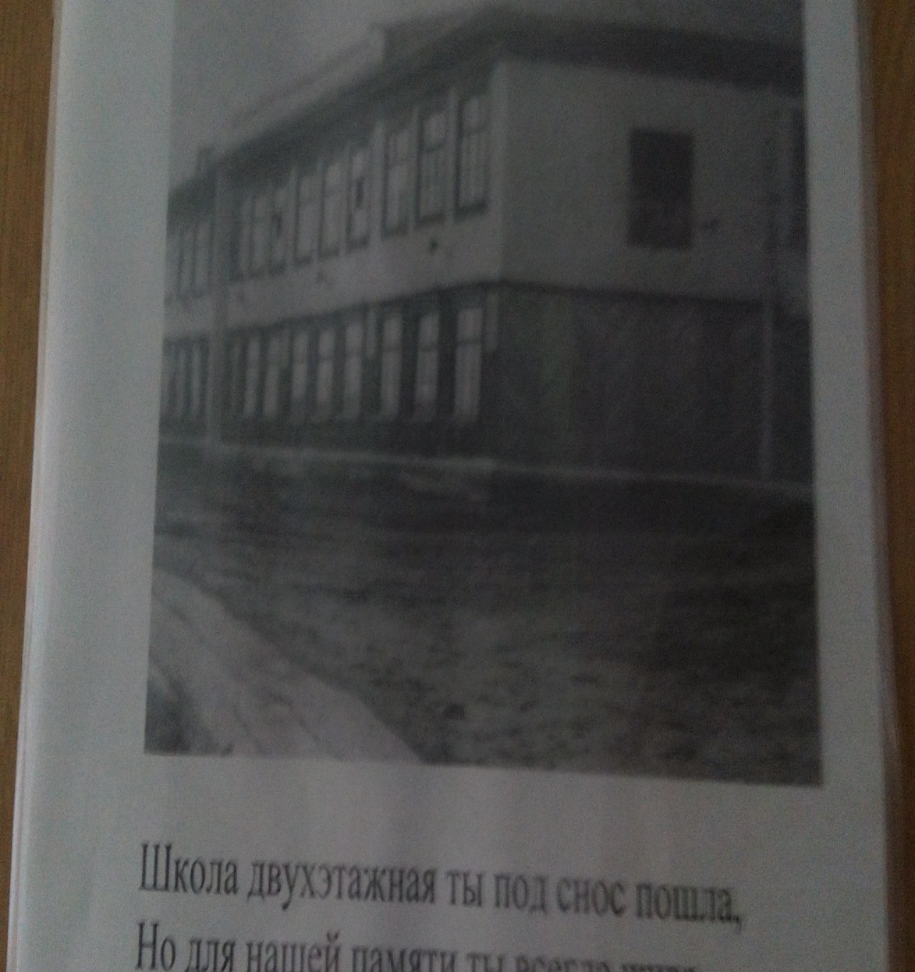
Второе здание училища
В 1972 году бывшее здание райкома пошёл под снос для строительства Дома культуры.
Учебный корпус училища перешёл в старое здание школы № 1.

Slide 5
ПУ- 16 сегодня (вид с трассы)

Slide 6
Новое здание ПУ-16
К 1974 году новое здание училища состоял из: здания лаборатории, гаража, а так же из…

Slide 7
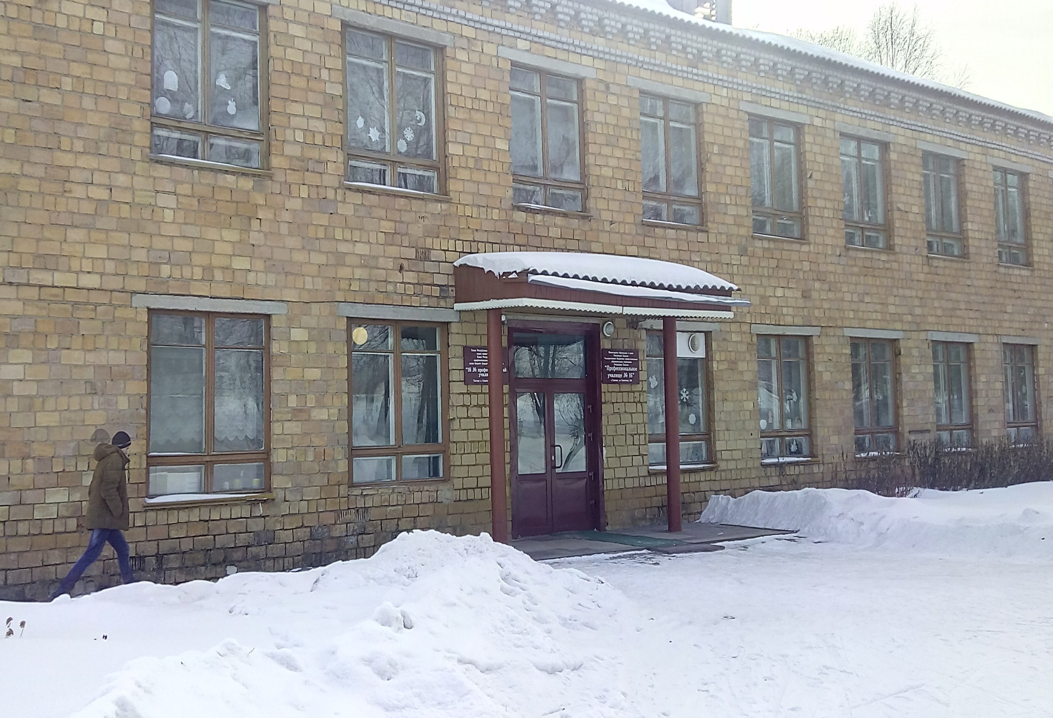
учебного корпуса со столовой и …

Slide 8
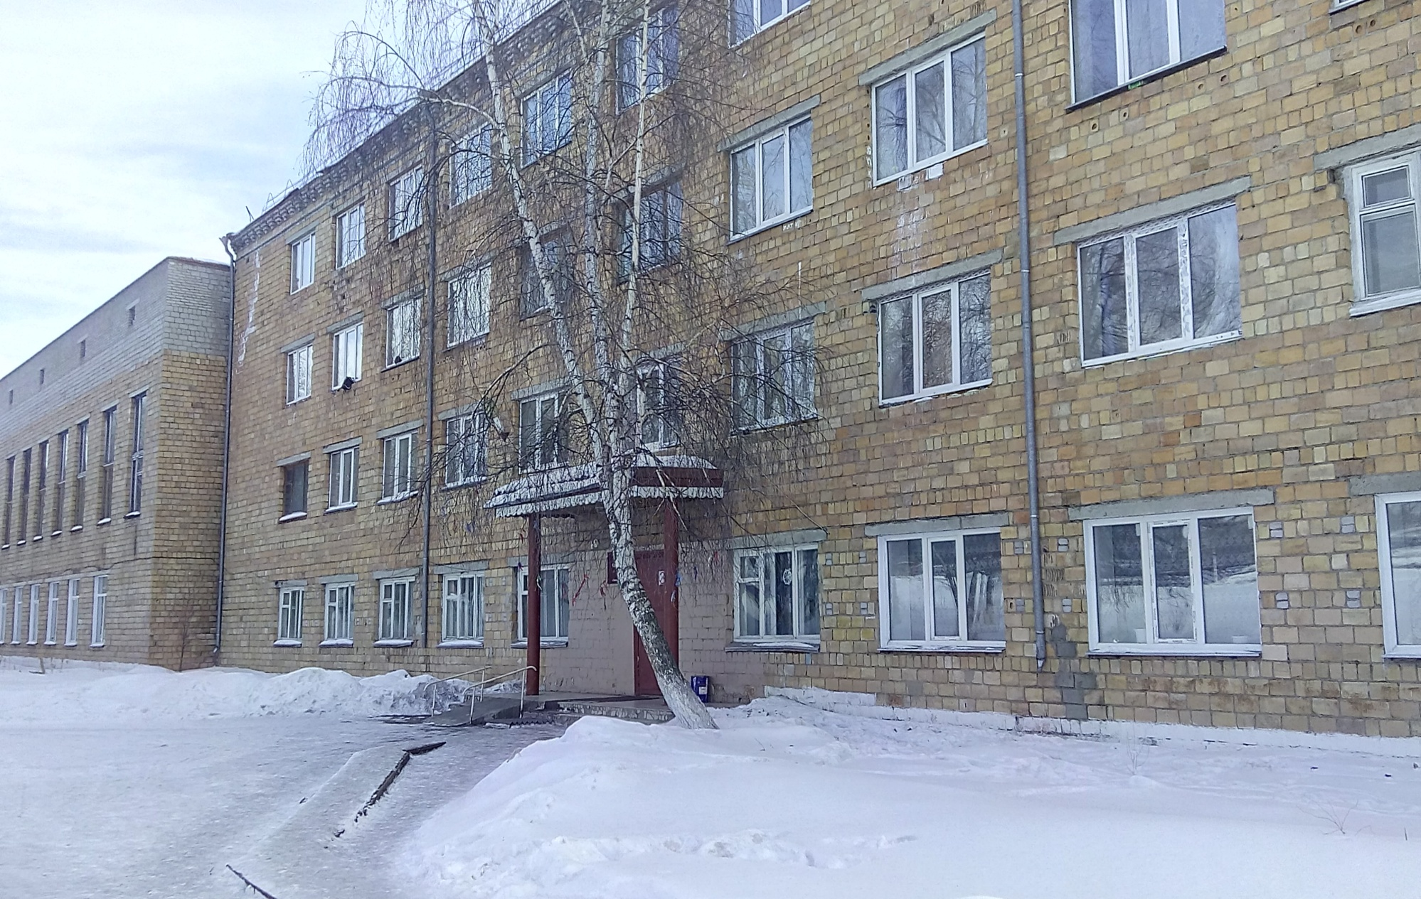
Общежития на 270 мест, с библиотекой , хозяйственно-бытовыми помещениями.

Slide 9
Изменения в названии и №
24 января 1997 года перерегистрирован в «Профессиональное учебное заведение».
19 августа 1997 года присвоен №16.

Slide 10
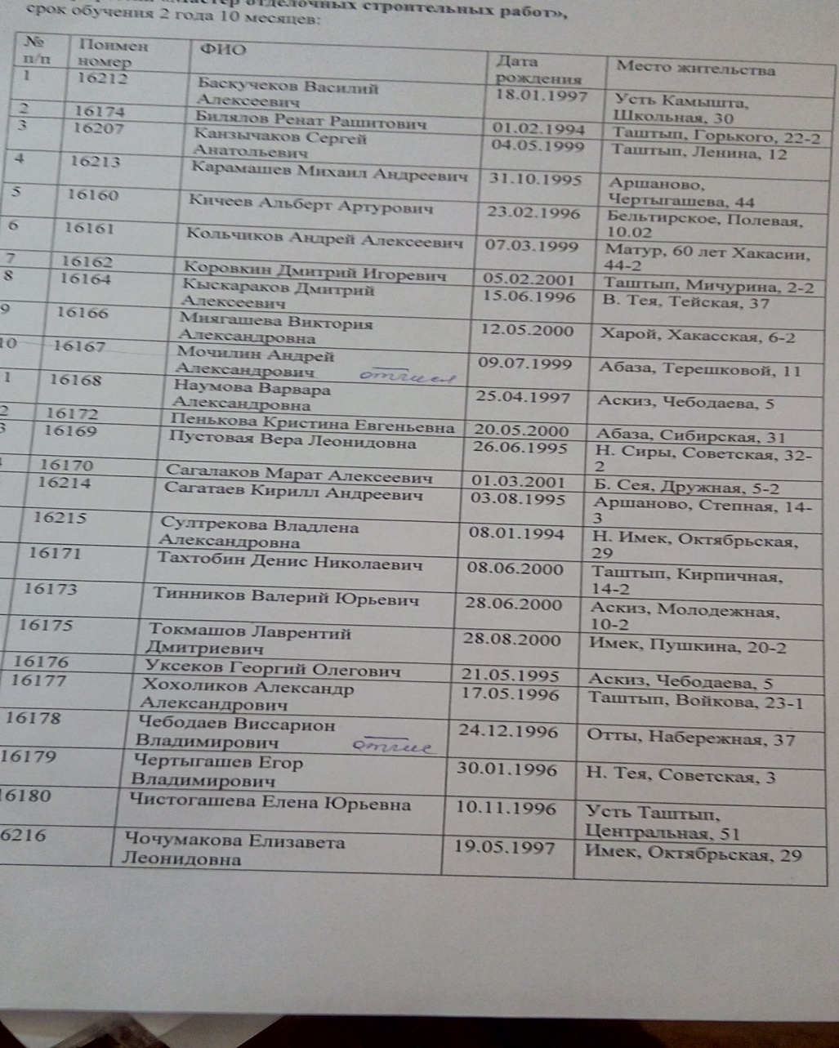
Количество выпускников сегодня
На листке список обучающихся студентов, в котором, во второй столбик, был вписан присвоенный номер при поступлении
Это значит, что в нашем училище получили дипломы более 16000 человек.

Slide 11
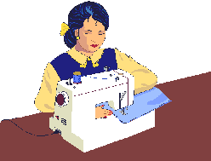
Задача профессионального училища
Подготовка квалифицированных работников.

